Slide 1
Pristopi k prenosu znanja na OMD
Ana Novak, Biotehniška fakulteta UL
CRP V4-2020 Pristopi in vrednotenje uspešnosti prenosa znanja na področju varstva okolja in narave v kmetijstvu

Slide 2
Kmetijsko svetovanje na OMD območjih naslavlja nove izzive…
Kmetije so ob velikih družbenih spremembah v procesu dinamičnega prilagajanja
Kmetje postajajo vse bolj heterogena skupina z različnimi življenjskimi slogi, vrednotami in stališči
Odnos in pričakovanja javnosti do kmetijstva se spreminjata, posledično spremembe v poudarkih ukrepov kmetijske politike na OMD (prehranska varnost, okolje) in tržnih priložnostih (lokalna hrana, poreklo, tradicija)
Spremembe višine OMD plačil

Slide 3
…nove potrebe kmetijskega svetovanja:
Razširitev:
vsebinskih področij delovanja (trženje, tehnološke prilagoditve, okoljske vsebine)
organizacije dela
pristopov in metod prenosa znanja (Faure in sod., 2012)

Slide 4
Pristopi prenosa znanja
Pristopi - ločevanje glede na:
Število ciljnih prejemnikov
Njihova vključenost
Posredno – finančni in časovni vložek
Individualni pristop
Skupinski pristop
Prilagajanje potrebam posamezne kmetije
Množični pristop
Porabljen čas/kmetijo

Slide 5
Pristopi in metode
Znanstveno-raziskovalno okolje
Kmetijski svetovalci
Kmetje
Znanje, veščine, kompetence
Pristop | Opis | Metode in orodja
Množični | Širši doseg (25 in več kmetov), majhen finančen vložek Predpostavke linearnega modela | Predavanja in tečaji Demonstracijske aktivnosti Tiskovine Digitalne vsebine
Skupinski | Omejen doseg (8-25 kmetov) Predpostavke participativnega modela Skupinsko učenje, povezanost akterjev, kolektivno delovanje in opolnomočenje kmetov | Študijski krožki Demonstracijske aktivnosti
Individualni | Individualna komunikacija, obravnava potreb in interesov posamezne kmetije Večji stroškovni, časovni in kadrovski vložek | Osebno svetovanje
Kmetje
Znanje, veščine, kompetence
Kmetijski svetovalci = posredniki
Strokovnjaki, raziskovalci

Slide 6
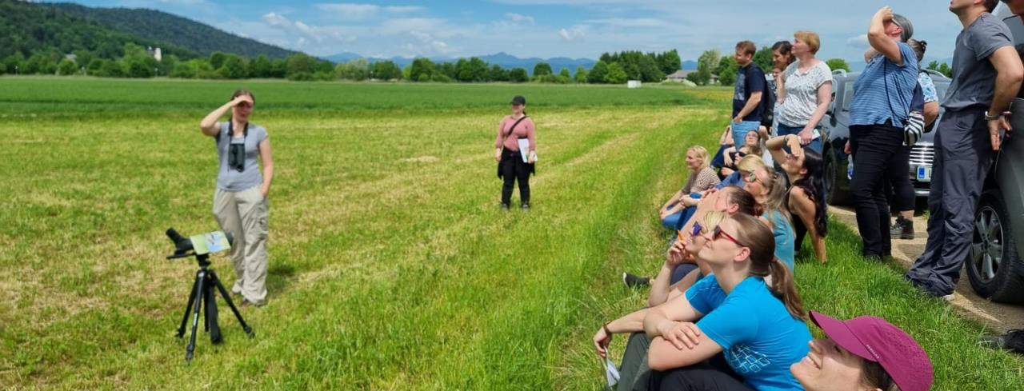
Demonstracijski dogodki
Udeležencem omogočajo opazovanje praktičnega prikaza kmetijskih praks, ki jih lahko kasneje uporabijo na lastni kmetiji
Zelo raznolike zasnove:
Cilji: ozaveščanje, oblikovanje novega znanja in iskanje rešitev, uvajanje novih praks in ukrepov
Pristop: množičen → participativen
Lokacija: zasebna kmetija, raziskovalni in svetovalni center, mojstrska kmetija

Slide 7
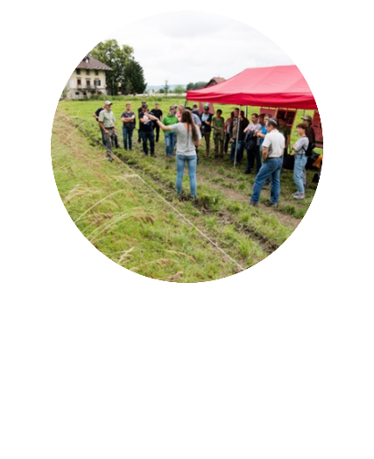
Participativni pristop k demonstracijam
Skupina do 25 kmetov, kar omogoča:
Lažjo razpravo
Neposreden stik z demonstratorjem
Temeljita seznanitev s predstavljenimi praksami
Ključna prednost je izkustveno in skupinsko učenje
Primer: Dan ekoloških govedorejcev, Švica
Organizatorji: združenje ekoloških kmetov, raziskovalni inštitut in kmetijski svetovalni center
Lokacija: govedorejska kmetija
Cilj: prenos in izmenjava znanja med kmeti
Zasnova:
14 tematskih sklopov, vodili so kmetje, večina sklopov praktični prikaz
500 udeležencev – razdeljeni v skupine do 20 do 40 kmetov
Vsak si je sestavil individualni program
Malica

Slide 8
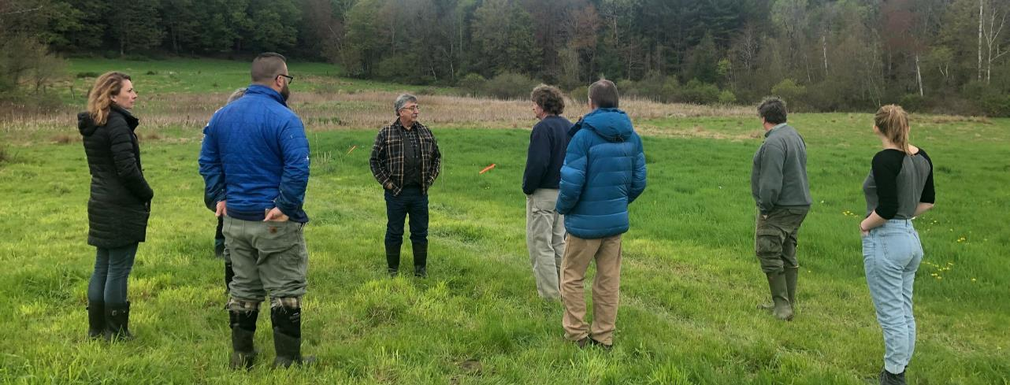
Študijski krožki
ali panožni krožki, delovne ali interesne skupine
Zasnova:
Participativen model prenosa znanja
Manjša skupina (8-25 kmetov)
Redno srečevanje skupine daljše časovno obdobje na kmetija članov, preko spleta…
V tujini uveljavljena metoda na določenih področjih kmetijstva, pri nas v razvoju

Slide 9
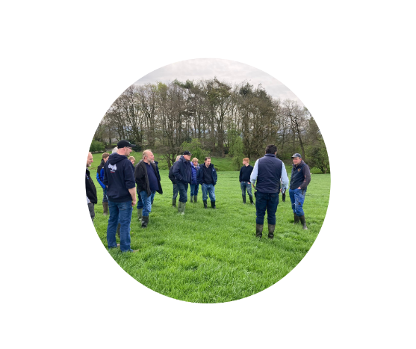
Primer: Teagasc študijski krožki, Irska
Že od leta 1982; leta 2014 več kot 800 skupin
Zasnova:
Trajanje in skupina:
3 leta, 20 članov
skupinska srečanja na kmetijah članov
Moderator in sodelujoči:
Teagasc svetovalec ali zasebni usposobljen svetovalec
1-2x letno sodelujejo strokovnjaki
Aktivnosti članov:
Prvo leto – priprava razvojnega načrta – kasneje dopolnjevanje
Možnost udeležbe demonstracij, ki jih organizira Teagasc
Kompenzacija za kmete:
750 €/leto (za člane Teagasc – članarina 300-400 €)

Slide 10
Veliko udeležencev
I. Informiranje
II. Informiranje z razpravo
Spletne strani
Informiranje preko družbenih omrežji (FB, Twitter)
Webinar = prenos predavanja v živo z možnostjo interakcije
Farminar = prenos demonstracije v živo z možnostjo interakcije
Podcast = avdio vsebina
Webcast = prenos v živo brez interakcije
Nizka raven vključenosti
Visoka raven vključenosti
Razprava na forumu ali v klepetu (WhatsApp, Viber)
Digitalne vsebine
Spletna delavnica manjše skupine
Malo udeležencev
III. Participativni pristop

Slide 11
Zaključki
Uspešen in učinkovit prenos znanja zahteva sistematičen in strateški pristop
Poznavanje okoljskega problema in ciljne skupine
Postavitev jasnih ciljev → načrt:
vsebina, izbor pristopa in metod prenosa znanja
časovni, kadrovski in finančni načrt
Sprotno spremljanje in na koncu vrednotenje programa
Potrebe
Zunanji dejavniki
Vplivi
Rezultati
Cilj
Vložki
Aktivnosti
Učinki
Slika: Intervencijska logika

Slide 12
Ne obstaja en in najboljši „zveličaven“ pristop prenosa znanja
Posamezni pristopi (množični, skupinski in individualen) in metode so del širšega spektra svetovalne podpore kmetom, katerih izbira naj temelji glede na cilje prenosa znanja.
 | Množični (več kot 25 udeležencev) | Skupinski (do 25 udeležencev) | Individualni (posamezna kmetija)
Ustreznost | Ozaveščanje in informiranje Prenos enostavnih in osnovnih znanj | Izmenjava in iskanje lokalnih, skupinskih in kompleksnejših okoljskih znanj in rešitev | »Zrelejša« faza izvedbe okoljskih praks Podpora pri izvedbi rezultatskih in zahtevnejših kmetijsko-okoljskih ukrepov

Slide 13
Podporni dejavniki, ki lahko doprinesejo k uspešni izvedbi:
Prizadevanje za motiviranje in animiranje uporabnikov z uporabo različnih didaktičnih orodji
Spodbujanje participacije udeležencev
Vključevanje različnih profilov predavateljev in vodji usposabljanj
Udeležencem prijazna zasnova (časovno, poznavanje ciljne skupine)
Primerna usposobljenost moderatorja
Poziv k nadaljnjemu ukrepanju in izobraževanju

Slide 14
Viri in več informacij:
Hvala za pozornost!
ana.novak@bf.uni-lj.si
Faure, Guy, Yann Desjeux, in Pierre Gasselin. 2012. „New Challenges in Agricultural Advisory Services from a Research Perspective: A Literature Review, Synthesis and Research Agenda“. The Journal of Agricultural Education and Extension 18(5):461–92. doi: 10.1080/1389224X.2012.707063.
Novak, A., Šumrada, T., Juvančič, L. 2022. Primerjalni pregled in analiza pristopov k prenosu znanja o varstvu okolja in narave v Evropski uniji in Sloveniji. Ljubljana: Biotehniška fakulteta: 67 str.
Slabe A., Lampič B., Juvančič L. 2011. Potenciali ekološke pridelave za trajnostno lokalno oskrbo s hrano v Sloveniji. Dela 36: 93-109.

